Slide 1

自动化仪表与过程控制 调节器原理
杭州电子科技大学 自动化学院
江爱朋 教授

Slide 2
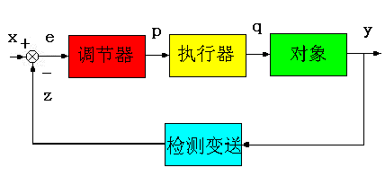
1.调节器原理
简单控制回路

Slide 3
1.调节器原理
阀门
被调量
调节对象
检测元件
执行单元
单元组合仪表
变送单元
测量值
调节单元
给定值
给定单元
显示单元
电动单元组合仪表控制回路

Slide 4
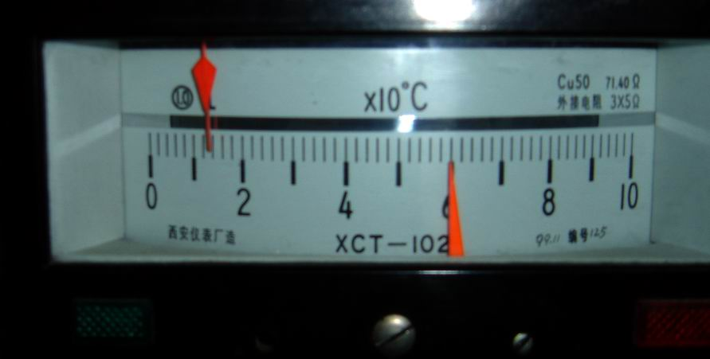
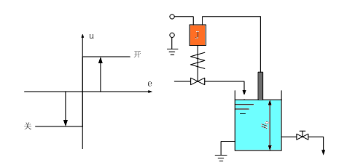
动圈式显示调节仪表
1.调节器原理
位式调节系统

Slide 5

简单比例调节示意图
1.调节器原理

Slide 6
连续模拟调节器
1.调节器原理
PID调节器
（Proportional Integral Derivative Controllers ）
used to automatically adjust some variable to hold the process variable at the set-point.
偏差运算：e=x-y 调节运算：p=f(e)

Slide 7
理想调节规律
1.调节器原理
P PI PD PID

Slide 8
典型PID调节器功能框图
1.调节器原理

Slide 9
1.调节器原理
比例调节
传递函数
积分调节
传递函数
比例积分调节
传递函数

Slide 10
1.调节器原理
微分调节
传递函数
比例微分调节
传递函数

Slide 11
各种调节算法的输出特性曲线
1.调节器原理
积分调节
微分调节
比例积分调节
比例微分调节

Slide 12
1.调节器原理
比例积分微分调节
传递函数

Slide 13
1.调节器原理
P—控制系统的响应快速性—现在
（现在就起作用：检测到水位偏差信号后，阀门有一个成比例的开度）
I—控制系统的准确性，消除过去积累误差—过去（清除先前错误，检测到水位偏差信号后逐渐打开阀门）
D—控制系统的稳定性，有超前作用—将来（提前预计控制）

Slide 14
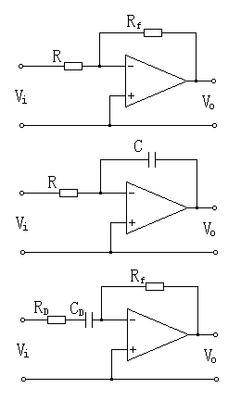
有源运算典型电路
2 PID运算电路原理

Slide 15
比例运算电路
2 PID运算电路原理
积分运算电路

Slide 16
微分运算电路
2 PID运算电路原理

Slide 17
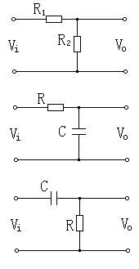
无源运算典型电路
2 PID运算电路原理

Slide 18
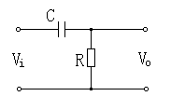
实际微分运算式
2 PID运算电路原理

Slide 19
2 PID运算电路原理
高精度传函的实现
负反馈放大器输出表达式：
当
结论：简化后传递函数完全由输入回路和反馈回路的内容决定---与运放本身无关

Slide 20
2 PID运算电路原理
具体实施
比例积分PI运算电路
近似分析
基本条件：
电流平衡方程：

Slide 21
2 PID运算电路原理
代入电流平衡方程
解出输出表达式
相当于 P、I 两部分作用
比例部分：
积分部分：
响应分析结论： 值大，积分曲线上升缓慢；值小，积分曲线上升快。
其中 积分时间：

Slide 22
2 PID运算电路原理
比例带
比例帶(proportional band 比例度)定义为：
P＝（输入相对变化量/输出相对变化量）×100％
一般表达式：
单元组合仪表中有

Slide 23
2 PID运算电路原理
积分增益：
PI输出变化终值与输出变化初值之比
稳态增益：
PI比例增益与积分增益的乘积
控制点偏差：PI稳定时测量值与给定值之间存在的偏差。
满量程时控制点偏差最大，表示为：
调节精度：输入、输出量程相等时的最大控制点偏差

Slide 24

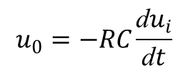
2 PID运算电路原理
PD微分电路
它的输入、输出电压的关系为：
$$u_{0}=−RC\frac{\text{d}u_{i}}{\text{d}t}$$
使用缺点分析：微分变化对控制设备和系统有冲击

Slide 25
工程实用比例微分调节器（无源有限制微分装置）
工程要求及定义：
（1）微分阶跃输出幅值必须受限。
（2）微分作用时间必须有一定长度。
（3）微分最大跳变与 比例之比
取 5~10

Slide 26
比例微分运算电路
2 PID运算电路原理
PD运算电路

Slide 27
阶跃输入时的拉氏反变换
（2-15）
反映了比例项 ，
反映了微分项

Slide 28
加入运放电路后的输出表达式推导

Slide 29
令
，

Slide 31
2 PID运算电路原理
PID运算电路

Slide 32
两环节串联相当于两环节相乘

Slide 33
引入 F 干扰系数得表达式
忽略限制项得表达式

Slide 34
DDZ—Ⅲ型调节器
2 PID运算电路原理

Slide 35
PID调节器的线路的组成
核心：比例积分微分运算电路
其它配套电路包括：
（1）给定信号电路；
（2）输入电路（偏差信号、电平移动）；
（3）输出电路；
（4）指示电路；
（5）自动切换电路---用于应付事故状态或开车停车。

Slide 36
DDZ—Ⅲ型调节器 原理框图

Slide 37
原理框图主要功能概述
1、输入电路
测量信号：接收来自变送器的输出（4~20mA或1~5V）；
电平移动：适应单电源供电要求，主要作用如下:
(1)将输入信号转换为相对电平移动中点的变化；
(2)后级输出电路则可实现相对抬高后电位起点的负极性变化。
2、给定信号及内外给定切换
给定信号：用于设定控制要求，有2种设定形式。
（1）内给定：给定信号取至内部精密电源，信号1~5V；
（2）外给定：利用其它设备给定控制信号，4~20mA（例：控制计算机给定信号）。

Slide 38
3、手动/自动切换
（1）手动：用于启动、停车、故障的需要而切断PID运算电路；
手动状态细分：
1）硬手动：输出电流完全由操作电位器调节；
2）软手动：用于自动--手动过渡，调节输出从自动状态平滑增减。
（2）自动：调节器正常运行状态（根据算法，有调节器自行控制）；
4、表头指示电路
全刻度指示，调节器指示内容包括：1）输出电流、2）给定信号、3）测量信号（双针指示）

Slide 39
1. DDZ—Ⅲ型调节器输入电路分析
5
1
F
2
T
3
7
4
8
6
基本作用：测量信号与给定信号相减获取偏差信号；
其它作用：电平移动，差动输入（电路无共地信号）。

Slide 40
DDZ—Ⅲ型调节器 输入电路
1．输入电路
R1=R2= R3=R4= R5=R；R7=R8
R7、R8<< R5
由V_{F}点知
由
V_{T}点知

Slide 41
两式联立求解得：
V_{T} ≈ V_{F}
结论：
1）给定信号Vs与测量信号Vi可实现相差，且放大2倍；
2）输出V_{o1}与V_{CM1}、V_{CM2}无关（抗共模干扰）；
3）测量、给定信号为差动输入形式，而输出变为相对V_{B}(10V)的信号（平移作用）。
平移分析：输入、输出的影响

Slide 42
输入分析：
设V_{B}=0V
输入信号Vi、Vs范围为1~5V
V_{CM1}、V_{CM2}在0~1V间变化
V_{B}=10V后， V_{F} 、V_{T}电压提高到3.67 ~ 5.67 V
输出分析：
设输入信号Vi、Vs范围为1~5V
（Vi、Vs差值最大为±4 V时）

Slide 43
2. PID 运算电路
组成原理：PD、PI两个运算电路组成实现PID调节

Slide 45
3 . DDZ—Ⅲ型调节器输出电路

Slide 46
3．输出电路
电路形式：电压-电流转换器
分析计算---条件：
，

Slide 47
V_{T}≈V_{F}
取
实际考虑

Slide 48
4．手动操作电路及无扰切换
实际切换方式有3种K1---A（自动），MS（软手动），MH（硬手动）
1） A方式
连接： K1接阻容网络，K2悬空 。功能：PI调节正常接入。
2）MS方式
连接：K1接MS 至-VR、+VR参考电源，K2接V_{B}，PID信号被切断。
A与MS的转换对应4种情况：RF-P-144-FIG-6-39
3）MH方式
连接：K1接MH 至VO3、WH分压电路，K2接VB，PID信号被切断。

Slide 49
自动—手动切换电路
A
M
H
A
M
H

Slide 50
7．指示电路
电路形式：具有电平移动的比例运放。
VT≈VF
即

Slide 51
DDZ—Ⅲ型调节器指示电路

Slide 52
3. 数字控制算法
主要优点：
（1）功能丰富--调节灵活方便，在相同硬件配置下利用程序可实现多种功能。（软件实现）
（2）自诊断功能—可在运行中及时发现自身故障，避免误测误控。
（3）数据通信功能—可组网增加信息量，扩大传输距离，易于集中监测。（上数据总线）
（4）高性价比—在尺寸、功耗、价格方面相对模拟仪表具有明显优势。

Slide 53
3.1 基本PID的离散表达式
离散化（数字式）表示的特点
（1）输出为相对第次采样的结果。
（2）输出表达式均为四则运算形式，便于计 算机编程控制。
（3）分为位置式和增量式2种：位置式---含本次、上次历史偏差，适用于绝对计算形式（程序较长）；增量式---含本次、上次、上上次偏差，适用于相对计算形式（程序较短）。
连续PID调节器的调节规律为：
PID调节器的离散化表示法：
位置式PID算式
偏差信号x(t)的采样序列
增量式PID算式

Slide 54
数字式调节器的优、缺点及改进措施
优点：易实现无扰切换。
缺点：相对于模拟调节器更易受高频感扰。（相当于理想微分作用于某时刻的采样值）
措施：将理想微分改为不完全微分。
实际有限制微分表达式
与理想表达式的关系

Slide 55
3.2 采样周期的选择
选择方法：理论上：采样定理；工程上： ＜＜主要扰动周期或 ＜＜对象时间常数；
狭义对象：高速脉动对象一般不易满足（例单独考虑水流）。
广义对象：对于整体动作过程容易满足（同时考虑水流、阀门、仪表等）。
采样周期：目前常用数字仪表定为0.1-0.2S。
采样周期的一般选择原则：
（1）采样周期一般应小于主要扰动周期的1/5。
（2）工程取值≤主要扰动周期的1/10。
（3）为使测量信号不出现阶梯跳动，工程取值为≤对象时间常数的1/10。
（4）如果有阀门定位器，还需要考虑与定位器的配合问题。

Slide 56
采样PI调节器的动作

Slide 57
3.3 变形的PID控制算法
微分先行的PID调节器表达式：
等效功能：相当于在设定值通道加传递函数
（一阶滤波器）

Slide 58
微分先行的PID调节器的框图分解过程
（相对基本PID调节器的比较）
(a)
(b)
(c )

Slide 59
比例先行的PID调节器（I-PD）
等效功能：相当于在设定值通道加传函
（二阶滤波器）
(a)
(b)
(c)

Slide 60
带可变形设定值滤波器SVF的PID算法
基本型PID调节器前增加一个二阶滤波器，其传递函数为：
设定值跳变时的响应

Slide 61
混合过程算法
混合PID控制框图（相当于对偏差先积分后再进行PID调节）
混合PID的连续函数表达式
混合算法的离散表达式

Slide 62
普通PID与混合PID的比较
管道混合示意图

Slide 63
练习：通过整定调节后，下列哪些调节系统可能会消除稳态误差？
A P调节系统， B PI调节系统
C PD调节系统， D PID调节系统
答：BD

Slide 64
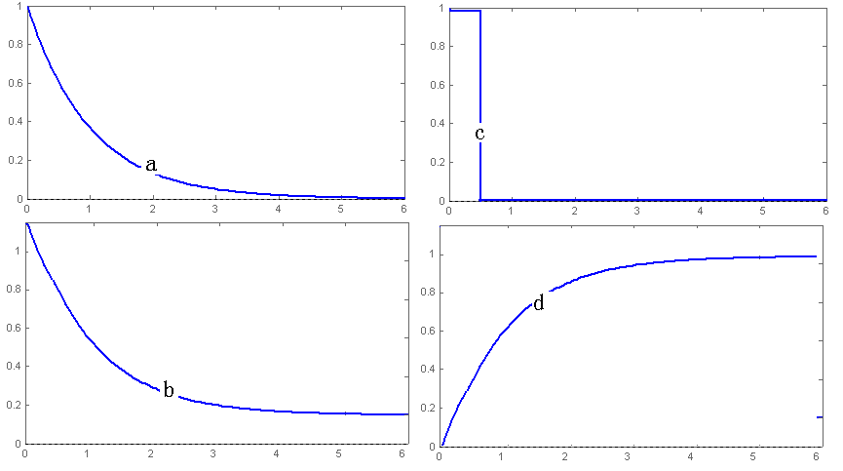
练习：下列曲线中哪一个是PD调节器的阶跃响应？

Slide 65
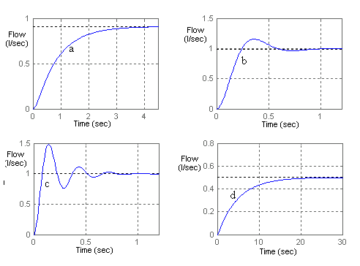
练习：某流量自动控制系统，用纯比例控制器进行控制。图示为采用不同比例度时系统的过渡过程（其中曲线b、c为比较满意的控制结果）。试判断四条过渡过程曲线中哪一条对应的比例度最大？
A 曲线a
B 曲线b
C 曲线c
D 曲线d

Slide 66
练习：某流量自动控制系统，用纯比例控制器进行控制。图示为采用不同比例度时系统的过渡过程（其中曲线b、c为比较满意的控制结果）。试判断四条过渡过程曲线中哪一条对应的比例度最大？
A 曲线a
B 曲线b
C 曲线c
D 曲线d
答：D

Slide 67
练习：某台DDZ-Ⅲ型温度比例控制器, 测温范围为200~1200℃。当温度给定值由800℃变化到850℃时, 其输出由12mA变化到16mA。则该控制器的比例度δ是( )。
A 40% B 25%
C 20% D 80%

Slide 68
练习：某台DDZ-Ⅲ型温度比例控制器, 测温范围为200~1200℃。当温度给定值由800℃变化到850℃时, 其输出由12mA变化到16mA。则该控制器的比例度δ是( )。
A 40% B 25%
C 20% D 80%
答：C
题解：根据比例度的定义，代入相关数据，可得

